Slide 1
PORTFOLIO
최유진

Slide 2
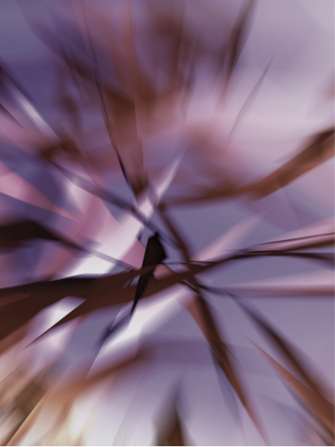
Game Programer
최유진
Programming Skills
C
DirectX 12
C++11
OpenGL
python
Unity
Personal Skills
2024.2 한국공학대학교 게임공학과
https://github.com/BackOwl

Slide 3
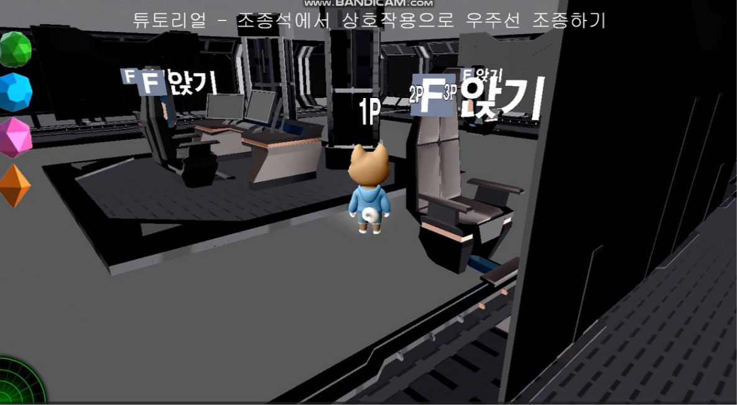
1 2 3 4
5
Star Giant
2022.10 ~ 2023.8(약 11개월)
https://youtu.be/CSMsfHXL-eI?si=nUeukCrw6pUv3I1Z
https://github.com/Leesiw/StarGiant
제작 인원: 3명
사용 언어: C++17
개발 환경: Visual Studio 2022, DirectX12, FMOD
역할: 클라이언트 ( Direct3D를 이용한 그래픽 효과, 게임
시스템 구현)
활동 내용: 플레이어 로직, 내부 맵 구현, 파티클, 스프라이트,
그림자, 플레임 쉐이더 등을 구현하였습니다.
-------

Slide 4
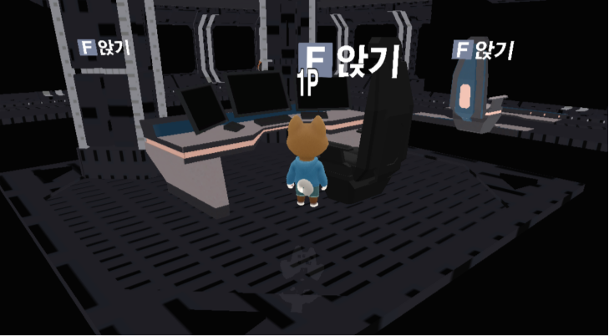
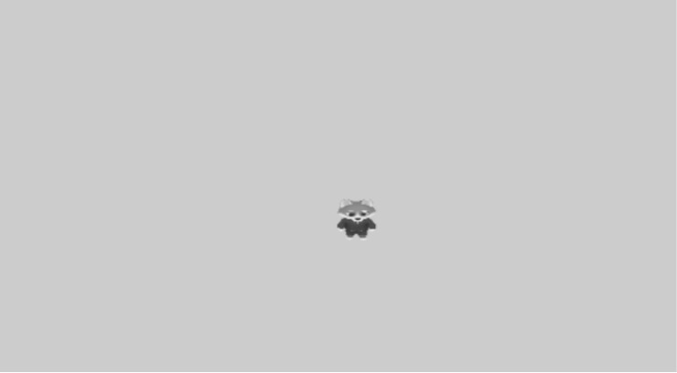
그림자 맵에서 그림자를 그리는 쉐이더 코드
그림자....
float4 shadowLighting(float3 vPosition, float3 vNormal, bool bShadow, float4 uvs[1])
{
float3 CameraViewPosition = float3(gvCameraPosition.x, gvCameraPosition.y, gvCameraPosition.z); //상수 버퍼로 받아온 조명 카메라의 위치
float3 ViewToCamera = normalize(CameraViewPosition - vPosition); //조명 카메라의 방향백터 계산
float4 cColor = float4(1.0f, 1.0f, 1.0f, 1.0f); //조명 빛 컬러
float fShadowFactor = 1.0f; //그림자 명도 Factor
[unroll]
for (int i = 0; i < 1; i++)
{
if (gLights[i].m_bEnable)
{
#ifdef _WITH_PCF_FILTERING
if (bShadow) fShadowFactor = Compute3x3ShadowFactor(uvs[i].xy / uvs[i].ww, uvs[i].z / uvs[i].w, i);
#else
if (bShadow) fShadowFactor = gtxtDepthTextures[i].SampleCmpLevelZero(gssComparisonPCFShadow, uvs[i].xy
/ uvs[i].ww, uvs[i].z / uvs[i].w).r;
#endif
float4 shadowColor = float4(0.0f, 0.0f, 0.0f, 1.0f);
if (gLights[i].m_nType == POINT_LIGHT) //조명이 Point Light일경우
{
if (fShadowFactor != 0.f)
{
cColor = float4(0.0f, 0.0f, 0.0f, 1.0f);
cColor += PointLight(i, vPosition, vNormal, vToCamera) * shadowColor * fShadowFactor;
}
else
cColor = float4(0.15f, 0.15f, 0.15f, 1.0f);
}
else if (gLights[i].m_nType == SPOT_LIGHT) //조명이 Spot Light일경우
{
if (fShadowFactor != 0.f)
{
cColor = float4(0.0f, 0.0f, 0.0f, 1.0f);
cColor += SpotLight(i, vPosition, vNormal, vToCamera) * shadowColor * fShadowFactor;
}
else
cColor = float4(0.15f, 0.15f, 0.15f, 1.0f);
}
cColor += gLights[i].m_cAmbient * gMaterial.m_cAmbient;
}
} //상수로 받아온 맵 명도와 캐릭터의 명도를
cColor += (gcGlobalAmbientLight * gMaterial.m_cAmbient); //조명으로 계산된 그림자 픽셀 색과 합친다.
cColor.a = gMaterial.m_cDiffuse.a;
return (lerp(cColor,float4(0.1f,0.1f,0.1f,1.0f),0.3f));
}
그림자 그려지는 모습 사진
깊이 버퍼 데이터 화면 사진

Slide 5
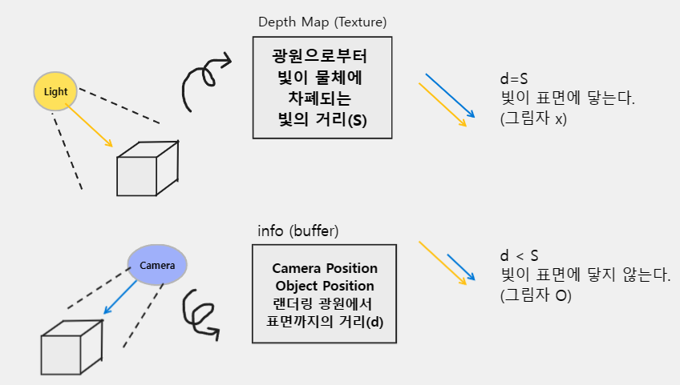
조명 계산
float4 SpotLight(int nIndex, float3 vPosition, float3 vNormal, float3 vToCamera)
{
float3 ViewToLight = gLights[nIndex].m_vPosition - vPosition; // 방향백터 계산
float fDistance = length(ViewToLight); //물체와 조명의 거리
if (fDistance <= gLights[nIndex].m_fRange)
{
float fSpecularFactor = 0.0f;
ViewToLight /= fDistance;
float fDiffuseFactor = dot(ViewToLight, vNormal);
if (fDiffuseFactor > 0.0f)
{
if (gMaterial.m_cSpecular.a != 0.0f)
{
#ifdef _WITH_REFLECT
float3 vReflect = reflect(- ViewToLight, vNormal); //스페큘러 반사 벡터
fSpecularFactor = pow(max(dot(vReflect, vToCamera), 0.0f), gMaterial.m_cSpecular.a); //카메라 뷰벡터와 내적한 후
#else //재질의 스팩큘러 계수를 곱
#ifdef _WITH_LOCAL_VIEWER_HIGHLIGHTING
float3 vHalf = normalize(vToCamera + ViewToLight);
#else
float3 vHalf = float3(0.0f, 1.0f, 0.0f);
#endif
fSpecularFactor = pow(max(dot(vHalf, vNormal), 0.0f), gMaterial.m_cSpecular.a);
#endif
}
}
#ifdef _WITH_THETA_PHI_CONES //스포트라이트 효과를 처리 ( PointLight에서 계산하지 않는 파란색 부분.)
float fAlpha = max(dot(- ViewToLight, gLights[nIndex].m_vDirection), 0.0f);
float fSpotFactor = pow(max(((fAlpha - gLights[nIndex].m_fPhi) / (gLights[nIndex].m_fTheta - gLights[nIndex].m_fPhi)), 0.0f), gLights[nIndex].m_fFalloff);
#else
float fSpotFactor = pow(max(dot(- ViewToLight, gLights[i].m_vDirection), 0.0f), gLights[i].m_fFalloff);
#endif
float fAttenuationFactor = 1.0f / dot(gLights[nIndex].m_vAttenuation, float3(1.0f, fDistance, fDistance*fDistance)); //조명, 재질 및 거리에 따라 픽셀의 색상을 계산
return(((gLights[nIndex].m_cAmbient * gMaterial.m_cAmbient) + (gLights[nIndex].m_cDiffuse * fDiffuseFactor * gMaterial.m_cDiffuse) +
(gLights[nIndex].m_cSpecular * fSpecularFactor * gMaterial.m_cSpecular)) * fAttenuationFactor * fSpotFactor);
}
return(float4(0.0f, 0.0f, 0.0f, 0.0f));}

Slide 6
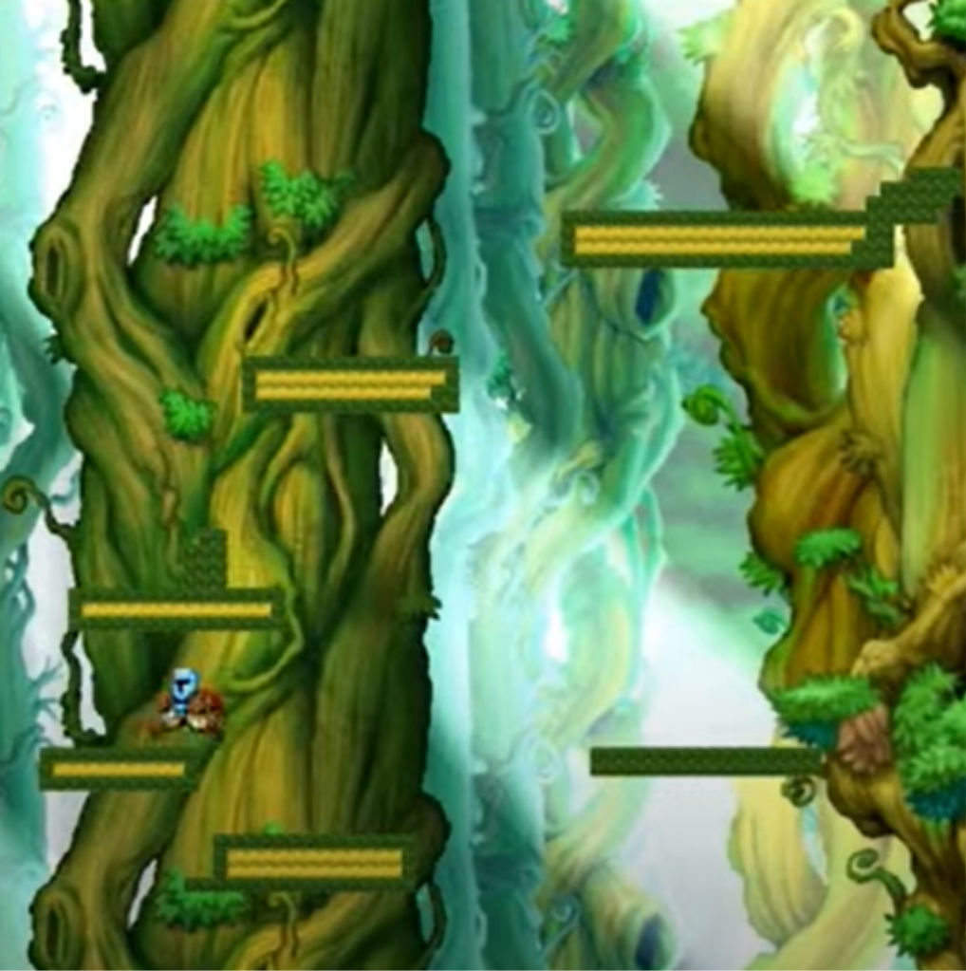
1 2 3 4
5
JumpKing 모작
2021.3 ~ 2021.6 (약 3개월)
https://youtu.be/SzKCzRCsAvk
제작 인원: 2명
사용 언어: C
개발 환경: Visual Studio 2019, Win32 API, FMOD
역할: 클라이언트
게임 내용:
기존 "점프킹" 게임을 2차원 윈도우 회면으로 모작하였습니다.
스페이스 바와 방향키 단 2개로 조작을 통해 변하는 점프를 하면서
목적지까지 올라가는 게임
활동 내용:
비트맵, 배경, 맵별 구조물 시드, 출력, 캐릭터 움직임, 점프, 씬전환등을 구현했습니다.

Slide 7
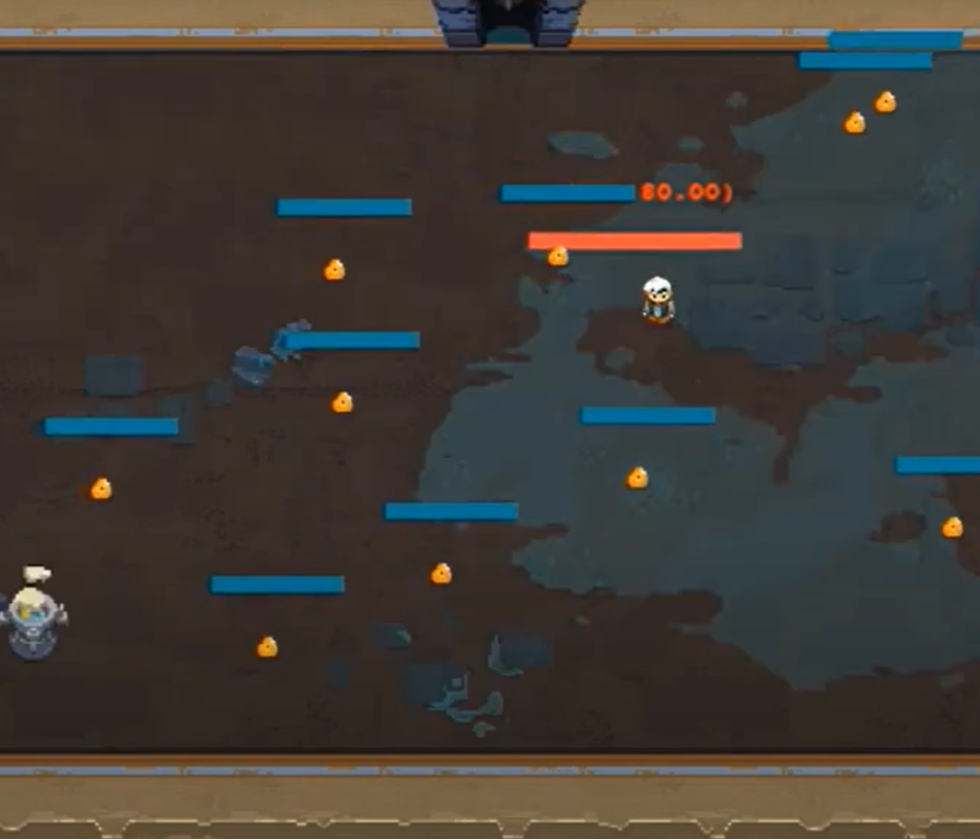
Moonlighter 모작
2021.08~ 2021.12 (약 4개월)
1 2 3 4
5
https://youtu.be/5R0z09ZBz7Q
https://github.com/BackOwl/MakeProject
제작 인원: 1명
사용 언어: Python
개발 환경: Pycham, Python 3.10
역할: 클라이언트
게임 내용:
기존 "Moonlight" 게임을 Python으로 모작하였습니다.
쫒아오는 몬스터들을 굴러 피하고 두 가지 무기로 싸워 던전의 끝에
도달하는 게임
활동 내용:
Python 을 이용하여 스프라이트 애니메이션, 충돌검사, 타일링, 마우스 입출력, 등의 기법을 이용하여 제작하였습니다.

Slide 8
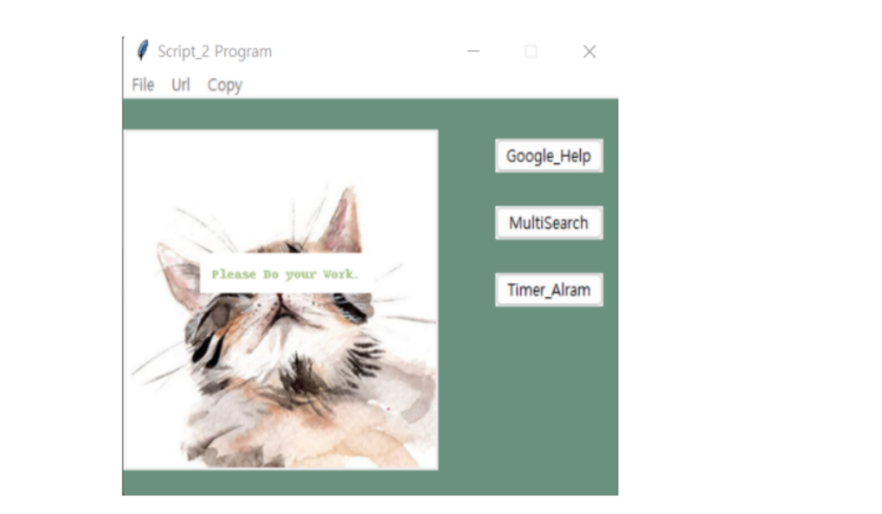
다기능 구현
프로그램
2022.03-2022.06 (약 3개월)
1 2 3 4
5
https://github.com/BackOwl/Script_Project_2
제작 인원: 1명
사용 언어: Python
개발 환경: Pycham, Python 3.10
역할: 클라이언트
프로그램 내용: 인터넷 검색시 느낀 불편함을 해소하는 도움을 기반으로 파이썬 기능들을 구현해본 프로그램
활동 내용:
자동으로 여러 검색엔진에 한 번에 검색을 시도하는 multiSearch, 출처 클립보드,
디지털 알람시계, 구글 단축키 버튼을 구현했습니다.

Slide 9
Thank you
최유진
2023.08

